Slide 1
000000000000000000000000000000000
KOHACON 2025
Retour d’expérience
Du 17 au23 novembre 2025
PDOC

Slide 2

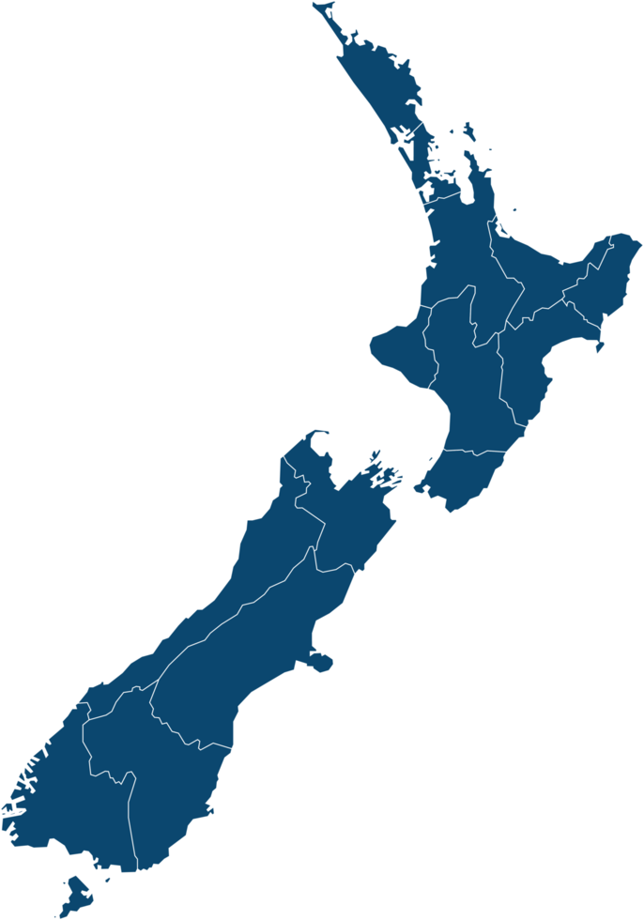
KOHACON 2025 - Wellington
La communauté internationale de Koha s’est réunie à Wellington pour célébrer les 25 ans du premier SIGB libre au monde.
Durant six jours, du 17 au 23 novembre, conférences, ateliers, rencontres culturelles et sessions de travail collaboratif ont mêlé innovation technique, réflexion éthique et renforcement de la communauté.

Slide 3
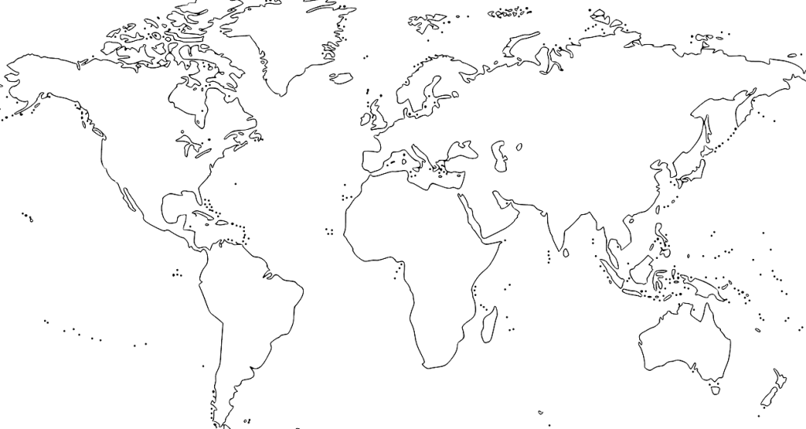
KohaCon24 – Montréal, Canada
KohaCon23 – Helsinki, Finlande
KohaCon22 – Lawrence, USA
KohaCon21 – Islamabad, Pakistan
KohaCon20 – Wellington, Nouvelle Zélande
KohaCon19 – Dublin, Irlande
KohaCon18 – Portland, USA
KohaCon17 – Philippines
KohaCon16 – Thessaloniki, Grèce
KohaCon15 – Ibadan, Nigeria
KohaCon14 – Cordoba, Argentine
KohaCon13 – Reno, USA
KohaCon12 – Edinburgh, Ecosse
KohaCon11 – Thane, Inde
KohaCon10 – Wellington, Nouvelle Zélande
3
3

Slide 4
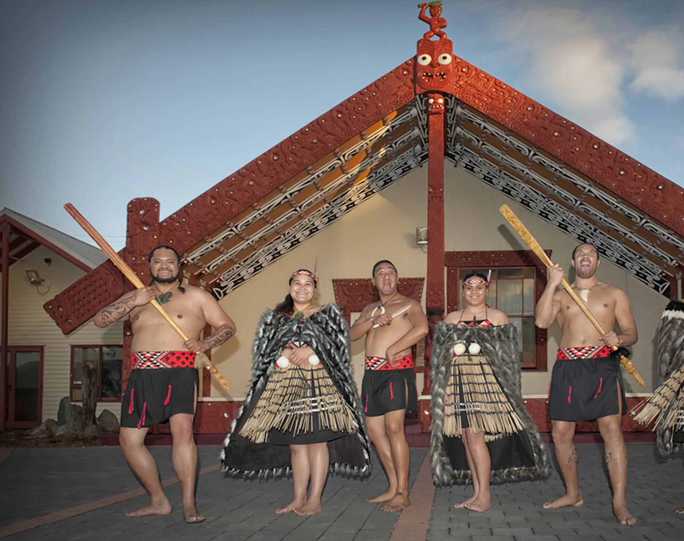
KOHACON 2025 - Wellington
La conférence s’est ouverte par un pōwhiri (cérémonie Maori de Bienvenue) au marae de Te Herenga Waka, soulignant l’importance des valeurs māori d’accueil et de communauté.

Slide 5

3 jours de conférences et de retours d’expérience
une étude de cas sur l’usage de Koha dans les cursus universitaires de gestion de l’information
une réflexion sur la manière dont la communauté Koha façonne celles et ceux qui y contribuent
Un panorama de la progression de Koha en Allemagne
Une analyse de milliers de tickets de support pour identifier tendances et zones d’amélioration
l’usage de VuFind comme portail unifié
du stockage des données bibliographiques dans des tables SQL
retour sur les valeurs et pratiques de travail coopératif
les meilleures pratiques en acquisitions
un retour de deux ans d’expérience d’une grande bibliothèque américaine
les enseignements tirés des tests de bugs (D. Nind).

Slide 6

3 jours de conférences et de retours d’expérience
La keynote de Chris Cormack, co-fondateur de Koha, a replacé le logiciel dans une perspective de kaitiakitanga numérique : gouvernance, souveraineté des données, responsabilité collective

Slide 7
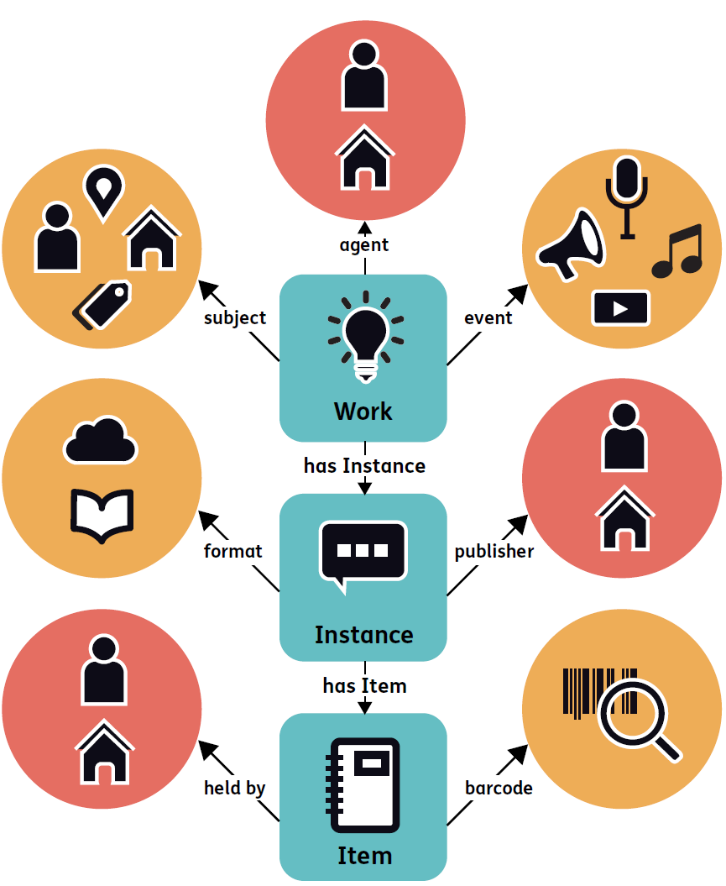
3 jours de conférences et de retours d’expérience
La suite du programme s’est concentrée
sur l'avenir technique :
contribution à la documentation
implémentation de BIBFRAME dans Koha
acquisitions 2.0 et optimisation des workflows
panorama technologique des bibliothèques d’Aotearoa (Nouvelle Zélande)
La 3eme journée s’est achevée sur une rétrospective communautaire des 25 ans de Koha, suivie du poroporoaki, cérémonie de clôture formelle

Slide 8
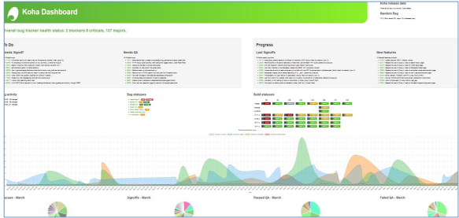
Jour 4 – 6 : Working Together Days (Hackfest, ateliers et roadmap)
Les ateliers ont mis l’accent sur :
l’apprentissage du traitement des bugs,
le rapprochement entre développeurs et formateurs,
un workshop approfondi sur BIBFRAME,
un atelier sur les outils collaboratifs de la communauté.

Slide 9
KOHACON 2025 - Wellington
KohaCon25 a été une édition dense, marquée par :
un ancrage culturel fort dans les valeurs māori,
des avancées techniques majeures (BIBFRAME, acquisitions 2.0, SQL pour les données biblio),
une réflexion continue sur l’éthique, la souveraineté et la gouvernance,
un engagement communautaire renouvelé entre institutions, pays et prestataires,
la célébration de 25 ans d’un projet open source unique, toujours guidé par l’idée de partage, de transparence et d’amélioration collective

Slide 10
KOHACON 2025 - Wellington
KohaCon25 confirme la dynamique d’un projet collaboratif mondial en pleine évolution, dont les orientations techniques et éthiques rejoignent les préoccupations des institutions publiques en matière de souveraineté, d’interopérabilité et de gestion responsable des données.
La participation à cet événement constitue un levier stratégique essentiel pour assurer une gouvernance éclairée du SIGB et anticiper les évolutions structurantes du paysage documentaire.

Slide 11
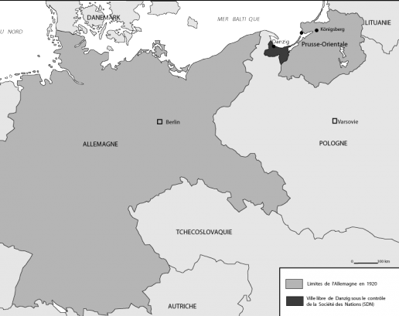
KOHACON 2026 - Karlsruhe
Rendez vous à l’automne prochain

